Slide 1
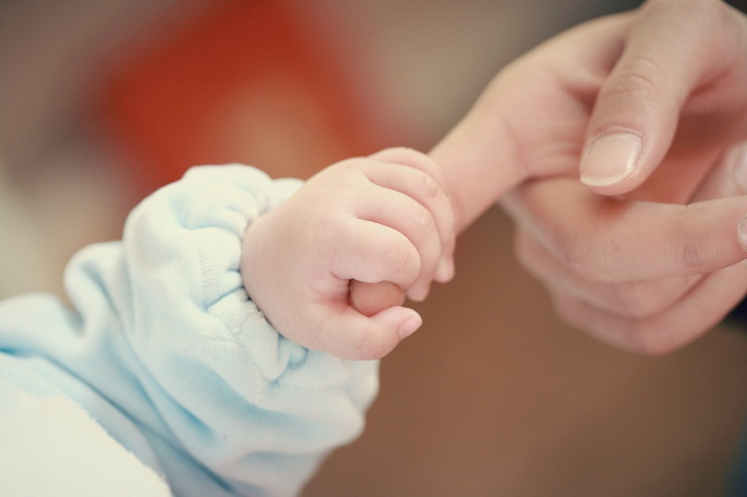
Консультативно-просветительская деятельность педагога-психолога: практическое занятие с родителями
«Формирование навыков организации психомоторного развития
у родителей детей от рождения до трёх лет»

Slide 2
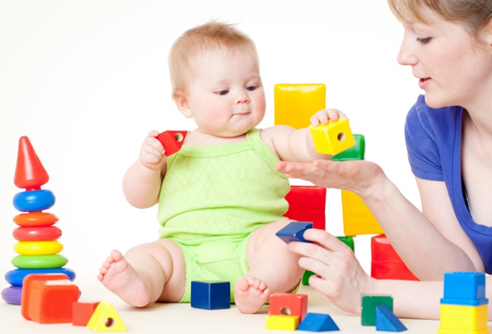
Под стимуляцией психомоторного развития понимают активное использование физиологических рефлекторных процессов, с помощью которых стимулируется развитие спонтанных, а потом и целенаправленных движений.
Психомоторное развитие:
Качественные изменения двигательной (моторной) и психической активности, процесс совершенствования интеллектуальных и двигательных умений ребёнка;
Отражает уровень биологического созревания ребёнка;
Оценивается у детей от рождения до 3 лет;
Обусловлено генетически, важное значение имеют условия жизни и воспитания ребёнка:
Именно от пассивного или активного способа жизни у ребёнка в раннем возрасте зависит его успешное будущее.

Slide 4
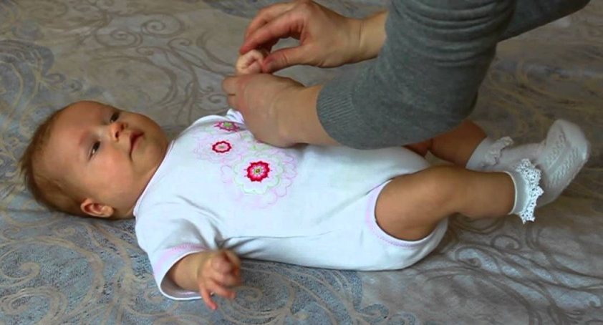
Ребенок развивается и познает мир благодаря движению.
Своевременное овладение ребенком движениями грубой и тонкой моторики, хорошая координация – это залог нормального умственного развития.
Сначала у ребёнка развиваются высшие анализаторы, требующие сложной координации.
Воспитание движений в определённой последовательности: движения совершенствуются от крупных, грубых, размашистых к более мелким, точным, сначала совершенствуются движения рук и верхней половины тела, затем – ног и нижней части тела.
Начинать работу по развитию мелкой моторики нужно с самого раннего возраста.

Slide 5
При норме развития:
научается держать головку, садиться, ползать, передвигаться на четвереньках, принимать вертикальное положение и делать несколько шагов;
начинает тянуться к предметам и схватывать их и удерживать их.
манипулировать ими, т.е. действовать с предметами – размахивать, бросать, постукивать.
Все эти движения и действия являются для малыша как бы ступеньками, ведущими к постепенному овладению свойственными человеку формами поведения - прогрессивными движениями.
При неблагоприятных условиях воспитания у ребёнка могут складываться и закрепляться тупиковые виды движения, которые не только не способствуют дальнейшему развитию, но наоборот, тормозят его. Это сосание пальцев, рассматривание руки, поднесённой к лицу, ощупывание рук, раскачивание на четвереньках. Каждый раз, когда ребёнок зациклен на этих действий, развитие останавливается.
Разница между прогрессивными и тупиковыми движениями:
первые способствуют получению новых впечатлений, ознакомлению с предметами и их свойствами, а вторые отгораживают ребёнка от внешнего мира.

Slide 6
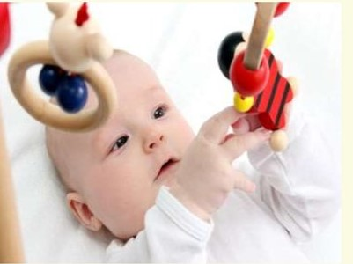
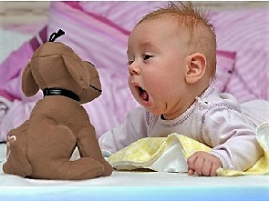

Slide 7

Игры-занятия являются более эффективными, если их проводит мать в процессе эмоционально-положительного взаимодействия с малышом.
В настоящее время доказано, что именно мать (или лицо, заменяющее ее) обладает специфическими и высоко эффективными возможностями стимуляции развития ребенка раннего возраста.
Установившееся взаимодействие мать-дитя на ранних этапах развития представляет собой функциональную саморегулирующуюся биологическую систему.

Slide 8

Малыша необходимо как можно раньше научить комплексному обследованию и познанию окружающих его предметов с помощью совместной деятельности зрения, слуха, тактильно-кинестетического восприятия.
Это должно осуществляться в процессе повседневного ухода за малышом. Первым необходимым условием успешности этой работы является правильная организация сенсорно-моторного окружения: разнообразие сенсорных стимулов,
развитие ощупывающих движений рук малыша одновременно со зрительной фиксацией предмета,
развитие голосовых реакций
гуления, лепета.
развитие моторики пальцев,
развитие положительных
эмоций.

Slide 9
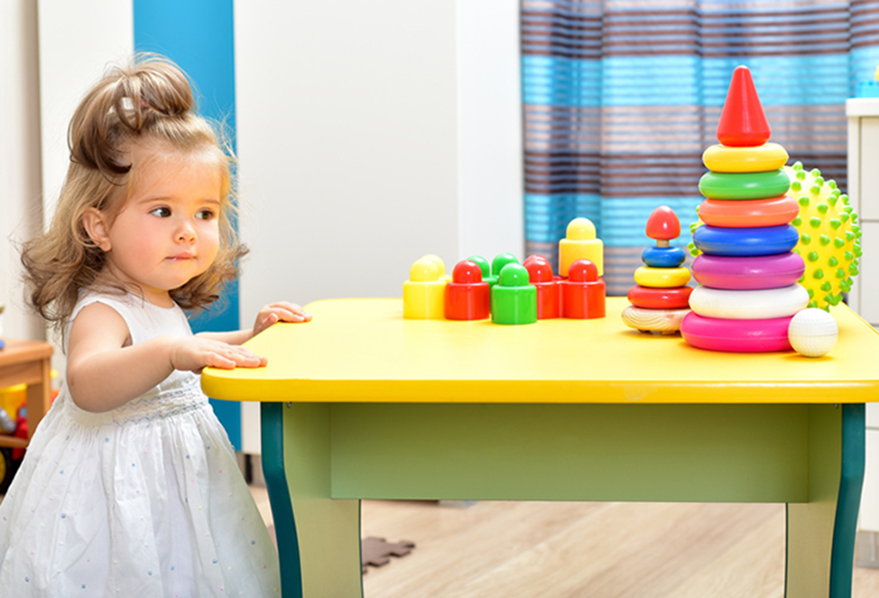
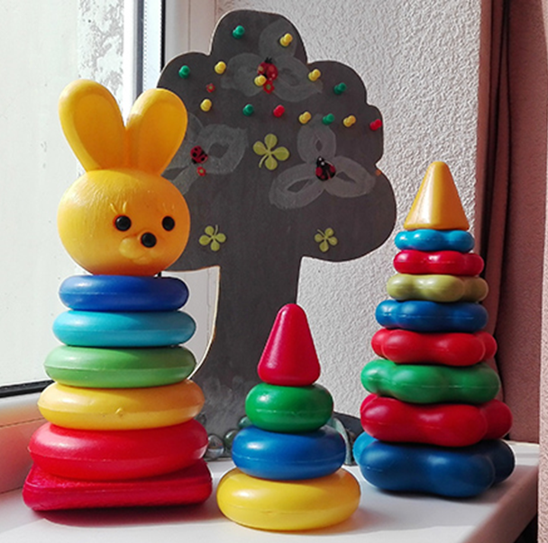
Детская пирамидка имеет важное значение в формировании умений и навыков ребёнка:
• развивает координацию движений;
• развивает мелкую моторику;
• учит выполнять действия по инструкции («Возьми колечко», «Дай колечко», «Надень колечко»;
• развивает восприятие формы, цвета, размера;
• учит восприятию понятий «больше» и «меньше», «выше» и «ниже», «толще» и «тоньше», «над» и «под», «вверху» и «внизу»;
• развивает логическое мышление, умение находить причинно-следственные связи;
• развивает внимание, память.

Slide 10
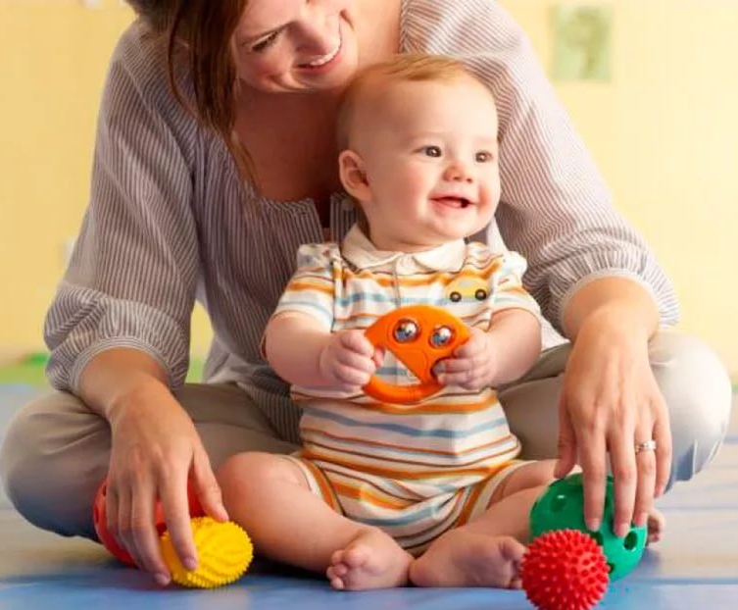
Раннее детство приходится на период от 1-го года до 3 лет.
Происходят важнейшие изменения в психическом развитии детей: формируется мышление, активно развивается двигательная сфера, появляются устойчивые качества личности.
Ведущая деятельность – предметная, предмет используется в качестве орудия по закреплённым в данной культуре правилам и нормам.
Развивают возможность узнавать знакомые предметы на расстоянии, захватывать с участием большого пальца и конечных фаланг других.
В игре ребенка учат исследовать предметы путем повторных проб действий с ними, в том числе и проб с опорожнением и наполнением.
Учат ребенка пить из чашки, пользоваться ложкой. С этой целью еще более варьируют размеры и формы игрушек.
Проводят игры-упражнения с наливанием и выливанием воды. Ребенку предлагают игрушки, в захватывании которых необходимо участие большого пальца и конечных фаланг остальных .

Slide 11
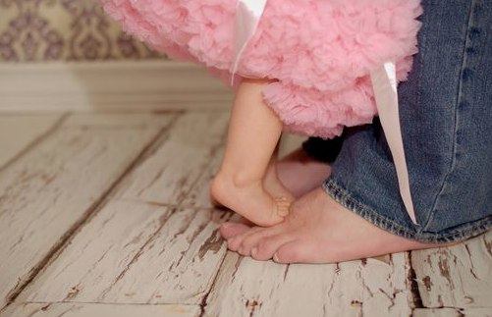
Основные достижения раннего возраста, которые определяют развитие психики ребёнка:
Овладение телом,
Овладение речью,
Развитие предметной деятельности.
Эти достижения проявляются в :
телесной активности,
координированности движений и действий, прямохождении,
в развитии соотносящих и орудийных действий,
в бурном развитии речи,
в развитии способности к замещению, символическим действиям и использовании знаков,
в развитии наглядно-действенного, наглядно-образного и знакового мышления,
в развитии воображения и памяти, в выделении своего «Я» и в появлении чувства личности.

Slide 12
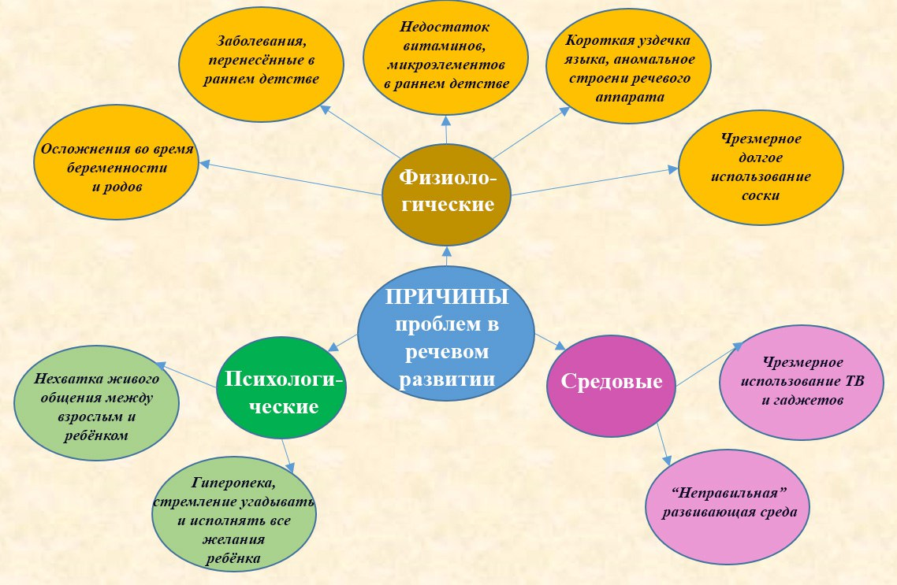

Slide 13
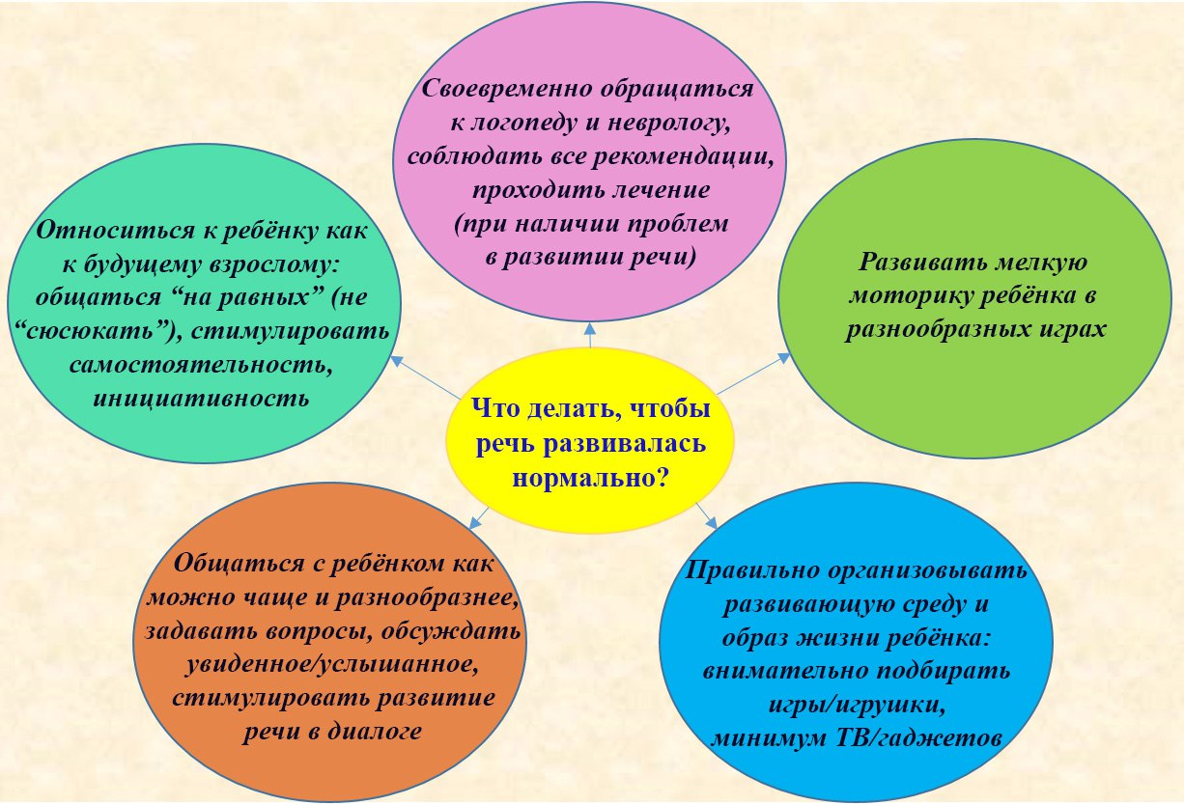

Slide 14
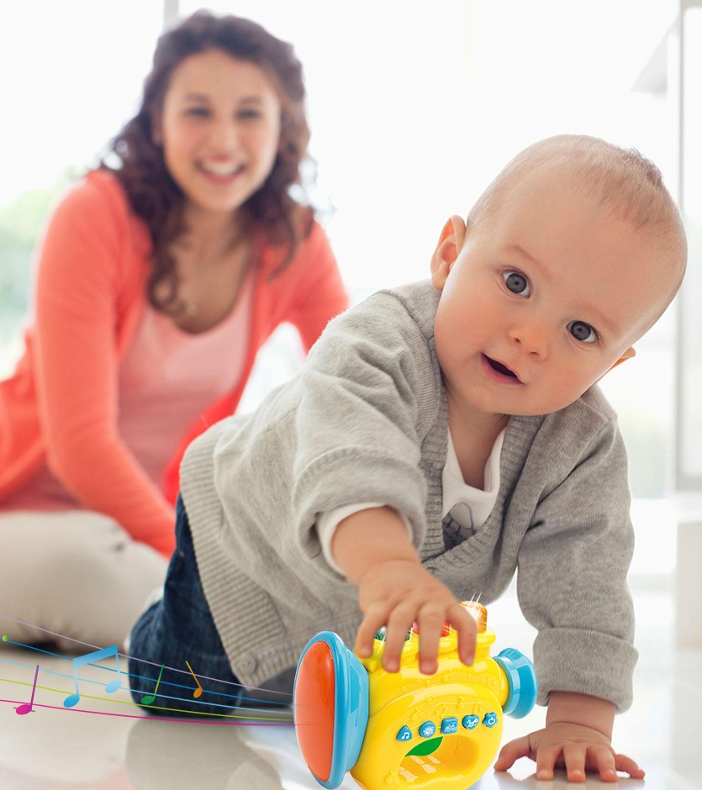
Уровень развития речи детей находится в прямой зависимости от степени сформированности мелкой моторики рук :
Если развитие движений пальцев соответствует возрасту, то и речевое развитие находится в пределах нормы.
Если же развитие мелкой моторики отстает, то задерживается и речевое развитие.
Это связано с тем, что речевые области формируются под влиянием импульсов, поступающих от пальцев рук.
В коре больших полушарий головного мозга центр речи расположен совсем рядом с двигательным центром
(один является частью другого).
Поэтому развитие речи и мелкой (а также общей) моторики происходит «параллельно».

Slide 15
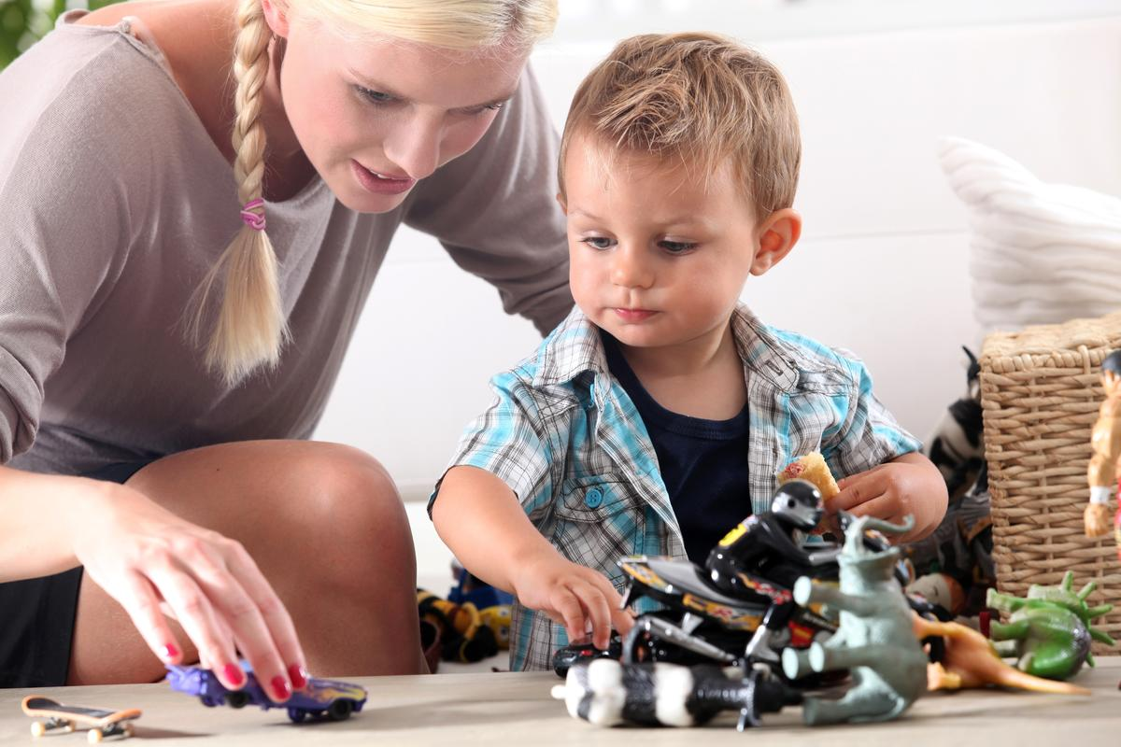
Таким образом, для чтобы научить малыша говорить, необходимо не только тренировать его артикуляционный аппарат, но и развивать у него мелкую моторику рук.
Совершенствование мелкой моторики приводит к совершенствованию речи.
Этот факт должен использоваться в работе с детьми и там, где развитие речи происходит своевременно, и особенно там, где имеется отставание в развитии речи.

Slide 16
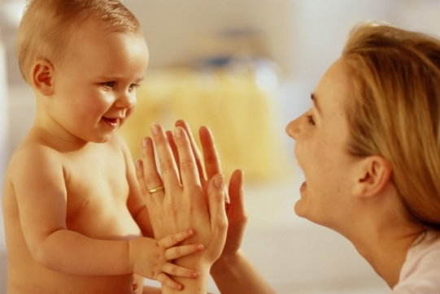
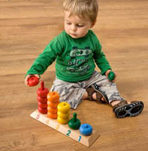
К году – полутора годам важно, чтобы в игру вовлекалось как можно больше пальцев и чтобы эти движения были достаточно энергичными.
Поэтому с детьми проводят активные упражнения для пальцев рук, с хорошей амплитудой ("Пальчики здороваются", махание рукой – «Пока, пока»).
В процессе развития мелкой моторики рук, полезно использовать народные игры-потешки («Коза-рогатая», «Сорока-белобока», «Ладушки»).
Детям этого возраста можно предложить катать в руках деревянные шарики различного диаметра (грецкий орех, шишку, карандаш), собирать пирамидки, перекладывать из одной кучки в другую карандаши или пуговицы, застегивать пуговицы, завязывать и развязывать узлы.

Slide 17
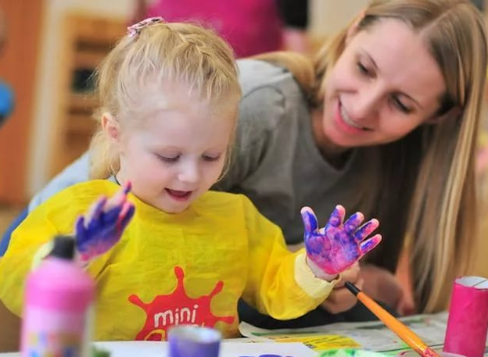
К 3-х летнему возрасту у детей уже складываются представления о предметах и их признаках.
Поэтому в работе с ними можно использовать традиционные формы работы для развития мелкой моторики:
пальчиковую гимнастику (театр на руке, теневой театр, игры с пальцами),
рисование,
нанизывание бус,
собирание пирамидки и
матрёшки, мозаика,
скатывание шариков из фольги,
собирание конструктора,
лепку из пластилина,
шнуровку.
Также детям можно предложить:
узнать предмет на ощупь,
собирать и разбирать игрушки,
открывать и закрывать коробки,
обводить предмет по контуру (трафарет),
завязать бант.
Если взрослые сопровождают действия ребенка словами, называя предметы, и рассказывая о них, то это обогащает его словарь, развивает связную речь.

Slide 18
Для того чтобы достичь наилучшего результата, необходимо соблюдать определенные требования к проведению развивающих игр:
1) Систематичность и последовательность в проведении упражнений (переход от простого к сложному). Задания должны усложняться постепенно, это очень важно для поддержания у ребенка интереса к занятиям;
2) Упражнения подбираются с учетом возрастных и индивидуальных возможностей детей;
3) При выполнении различных упражнений необходимо задействовать все пальцы руки, выполнять задания как правой, так и левой рукой;
4) Занятия должны проводиться по желанию ребенка. Недопустимо переутомление ребенка в игре, это может привести к негативизму;
5) Каждое упражнение обыгрывается (сопровождается эмоциональными высказываниями, приглашающими ребенка поиграть с различными предметами), чтобы привлечь внимание ребенка. Дети с удовольствием выполняют задания, вызывающие у них эмоциональный отклик;
6) Детям важно, чтобы их работа была оценена. Поэтому после выполнения задания полюбуйтесь работой ребенка, похвалите его;
7) Не ругайте малыша, если у него не получается хорошо выполнить задание. Не отступайте, больше занимайтесь с ним и хвалите за все успехи;
8) Соблюдайте технику безопасности при работе с мелкими, колющими и режущими предметами.
Таким образом, стимулируя у ребенка раннего возраста психомоторные умения в игровой форме, мы создаём условия для всестороннего, гармоничного, полноценного развития малыша.

Slide 19

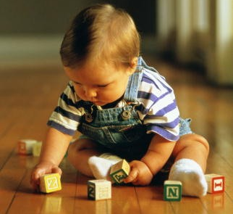
Консультационный и практический материал подготовила специалист
ПМПк ДОО муниципального
образования г. Ноябрьск:
МБДОУ «Аленький цветочек»:
Педагог-психолог
Вероника Ивановна Возная
Спасибо за внимание!

